Slide 1

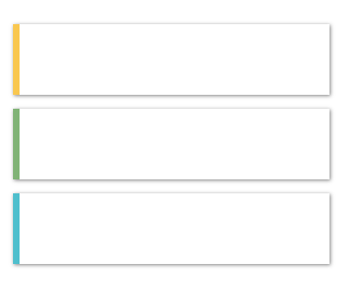

Assignment Manager
Твоят дневник за задачи
Георги Георгиев
Христо Славчев
Никола Пепелов

Slide 2
Съдържание
Цел
Екипът
Технологии
UI/UX Дизайн
Процес на изработка
Бъдеще на приложението
Демонстрация (Live Demo)

Slide 3
Цел

Slide 4
Цели на приложението
1
Организация
2
Мотивация
3
Концентрация

Slide 5
Екипът

Slide 6
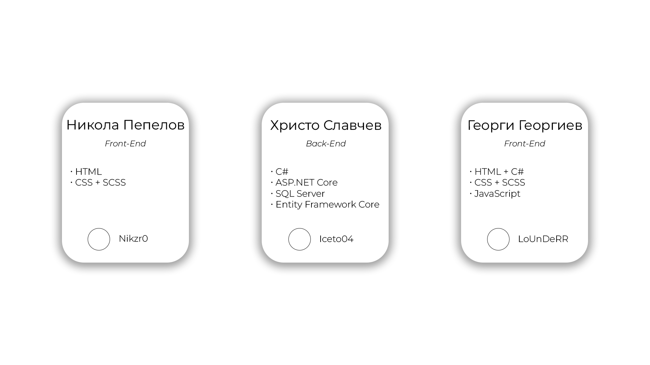


Slide 7
Технологии

Slide 8












Slide 9










Slide 10
UI/UX Дизайн

Slide 11
UI/UX Дизайн
Original
User Friendy
Aesthetic
Simple
Mobile Friendly

Slide 12
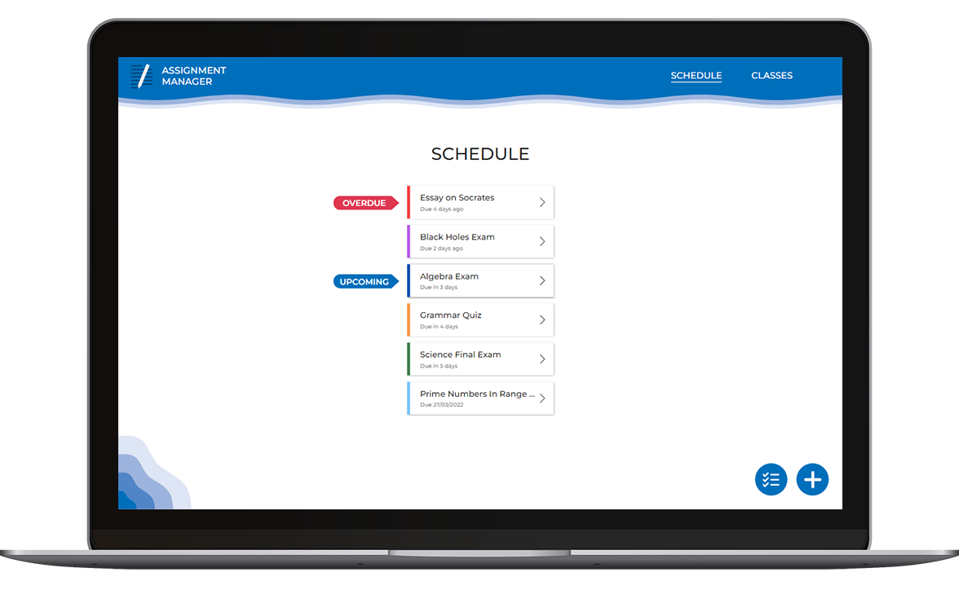
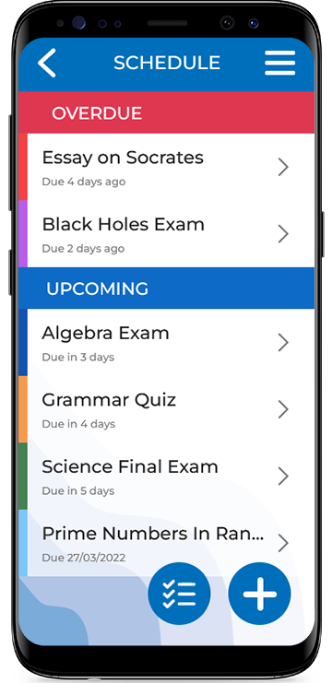

Slide 13
Процес на изработка

Slide 14
Планиране
1
UI/UX Дизайн
2
Основи
3
2
Разработка
4
Тестване
5
Рефакториране
6
Публикуване
7
1
3

Slide 15
Практики
MVC Model
SOLID Principles
BEM Methodology

Slide 16
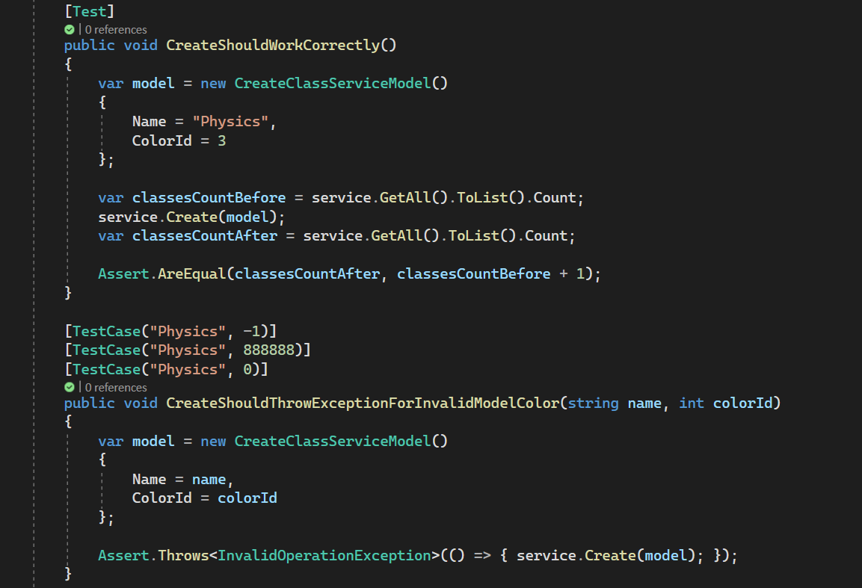
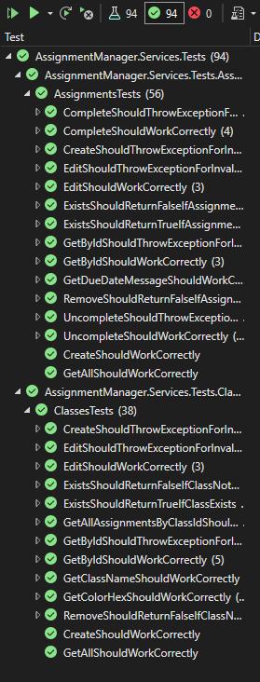
Code Coverage

Slide 17
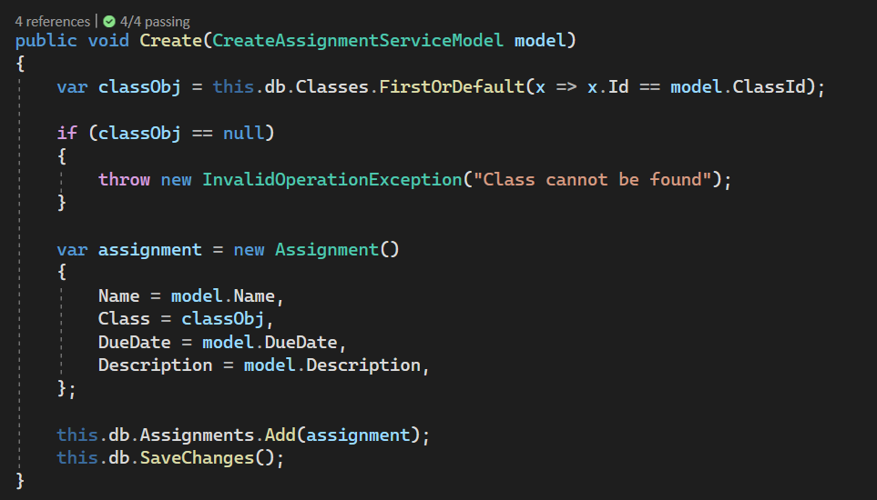
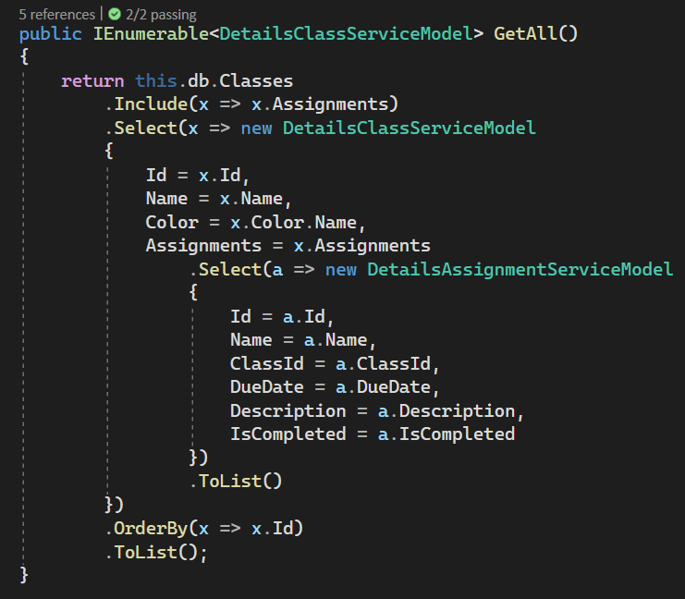
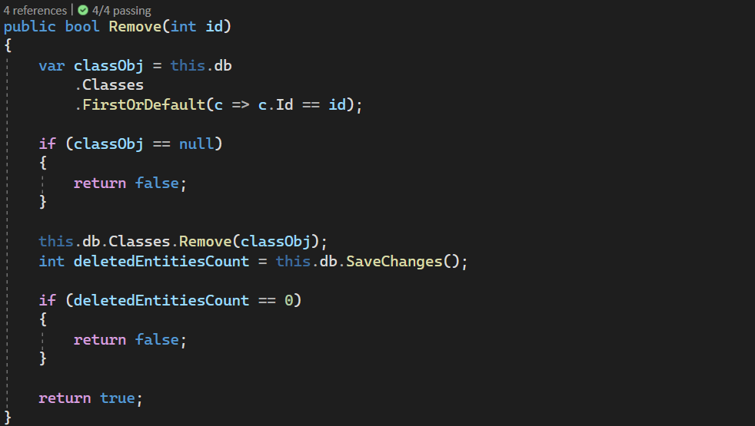

Slide 18
Бъдеще на Приложението

Slide 19
Accounts functionality
Custom color picker
Calendar View
Deployment

Slide 20
Демонстрация (Live Demo)

Slide 21

DEMO

Slide 22

A genius is a talented person who does his homework.
Thomas A. Edison

Slide 23
Благодарим!
github.com/Iceto04/assignment-manager

